Slide 1
Лекция 10
Анимации
(CSS переходы, CSS анимации, 2D-трансформации)
лектор Олексий Шевченко

Slide 2
Анимация в веб-разработке — это процесс создания визуальных изменений элементов на странице, которые происходят плавно и динамично. Она позволяет оживить интерфейс, сделать взаимодействие с сайтом более приятным и интуитивным.
Зачем нужна анимация?
Привлекает внимание: помогает выделить важные элементы, например, кнопки или уведомления.
Улучшает пользовательский опыт: делает переходы между состояниями более понятными и естественными.
Добавляет стиль и индивидуальность: визуальные эффекты могут подчеркнуть характер бренда или проекта.
Объясняет действия: например, при загрузке, перемещении или изменении данных.

Slide 3
CSS-переходы (Transitions)
Позволяют плавно изменять стили элементов.
Основные свойства:
transition-property: какая CSS-свойство будет анимироваться
transition-duration: длительность перехода (в секундах или миллисекундах)
transition-timing-function: как меняется скорость:
linear — равномерно
ease — замедление в конце
ease-in — медленно в начале, потом быстрее
ease-out — быстро в начале, потом медленно
ease-in-out — медленно → быстро → медленно
cubic-bezier — функция распределения времени
transition-delay: задержка перед началом
Пример короткой записи:
transition: background-color 0.3s ease-in-out;

Slide 4
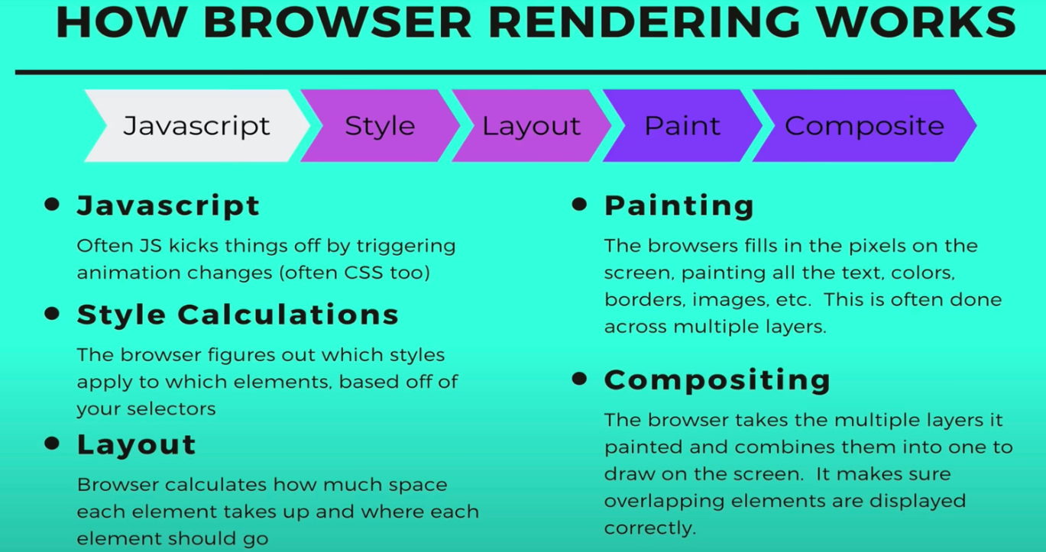
Анимируемые свойства

Slide 5
Свойство transform
Позволяет изменять внешний вид элемента:
translate(50px, 20px) — сдвиг
rotate(45deg) — вращение
scale(1.5) — масштаб
skew(20deg, 10deg) — наклон

Slide 6
CSS-анимации
Создаются с помощью @keyframes, где описываются кадры анимации.
/* Имя должно быть описательным, то есть что это за анимация. */
@keyframes имяАнимации {
0% {
/* Свойства для изменения */
}
/* Произвольное количество промежуточных кадров */
100% {
/* Свойства для изменения */
}
}

Slide 7
Свойства анимации
animation-name - это свойство для использования уже объявленной анимации
animation-duration - устанавливает продолжительность анимации
animation-timing-function - устанавливает функцию распределения времени для анимациии, значения аналогичны transition-timing-function в CSS-переходах
animation-delay - устанавливает задержку перед началом анимации в секундах или миллисекундах.
animation-iteration-count - устанавливает количество полных повторений анимации. Значение может быть целым положительным числом или ключевым словом infinite - это сделает анимацию бесконечной
animation-direction - контролирует направление воспроизведения анимации:
normal - анимация воспроизводится от начального до конечного кадра, после чего сразу возвращается в начальный кадр для следующего повторения
reverse - анимация воспроизводится в обратном направлении, начиная от конечного кадра и до начального, после чего сразу возвращается в конечный кадр для следующего повторения.
alternate - первый раз воспроизведение начинается от начального и до конечного кадра, после чего происходит изменение направления на каждом последующем повторении.
alternate-reverse - первый раз воспроизведение начинается от конечного и до начального кадра, после чего происходит изменение направления на каждом последующем повторении.

Slide 8
Дополнительные свойства анимации
animation-fill-mode — как стили применяются до и после анимации:
none — возвращается к исходному виду
forwards — сохраняется конечный стиль
backwards — применяется начальный стиль во время задержки
both — сохраняются оба состояния
animation-play-state — управление воспроизведением:
running — анимация идёт
paused — пауза
Свойство animation позволяет более кратко записать свойства анимации.
animation: [name] [duration] [timing-function] [delay] [iteration-count] [direction] [fill-mode] [play-state]

Slide 9
Перспектива
По умолчанию элемент рендерится в 2D-пространстве и при трансформациях по осям X и Y, например rotate, искажается и выглядит неестественно.
perspective() - это функция трансформации для свойства transform, которая позволяет задать перспективу одному элементу, к которому применяется.
Задав perspective(400px) мы говорим браузеру о необходимости рендерить div.box в 3D-пространстве, добавляя элементу глубину сцены и объём. Значение 400px это расстояние до сцены, на которой находится элемент. Чем меньше значение, тем зритель ближе к сцене и наоборот.

Slide 10
2D-трансформации
позволяют сдвигать, изменять масштаб и поворачивать элементы, то есть добавлять декоративные эффекты. Трансформации изменяют форму и положение элемента не влияя на остальные элементы страницы. По умолчанию трансформация происходит относительно центра элемента, но это можно изменить.
Свойства трансформации:
transform: scale(1.5) - Функции scaleX(tx), scaleY(ty) и scale(tx, ty) масштабируют блок по ширине и/или высоте, не влияя на геометрию окружающих элементов. Если для scale() указано одно значение, второе будет такое же самое.
transform: rotate(45deg); - Значения можно передать не только в градусах, но и в «оборотах» (единица turn). Напимер, rotate(0.5turn) это пол оборота, аналог rotate(180deg).
transform: translate(100px, 200px); - Функции translateX(tx), translateY(ty) и translate(tx, ty) перемещают элемент в горизонтальном (ось X) и/или вертикальном (ось Y) направлениях относительно начального положения.
Положительные значения X смещают элемент вправо, отрицательные - влево.
Положительные значения Y смещают элемент вниз, отрицательные - вверх.

Slide 11
transform: translate(-50%, -50%); - центрирование элемента
transform: skew(30deg); - искажение
transform-origin: top left; top center; top right;
center left; center center; center right;
bottom left; bottom center; bottom right; - точка трансформации, то есть меняет ось вращения

Slide 12
⚠️ Важно
Не злоупотребляйте переходами и анимациями — они могут замедлить загрузку страницы и снизить производительность.

Slide 13
Спасибо за внимание,
надеюсь, это было интересно!
Я готов ответить на ваши вопросы.

